Slide 1
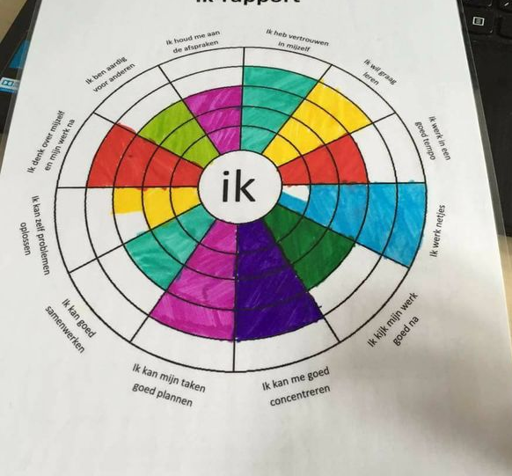
Start: scoren en verdelen in teams

Slide 2
Teams hebben vaardigheden
Krijger
Vertrouwt op zichzelf
Werkt in tempo
Kan goed plannen
Kijkt goed na
Genezer
Aardig voor anderen
Kan goed samenwerken
Houdt zich aan afspraken
Tovenaar
Denkt na over werk en zichzelf
Is goed geconcentreerd
Werkt netjes

Slide 3
XP en HP
XP
Experience points
Verdienen met opdrachten
HP
Health points
Begint vol
Te verliezen bij ongewenst gedrag
XP compleet dan level up
Bij level up meer HP op te slaan
Ieder level stijgt het te behalen XP
Bij verlies van alle HP volgt een straf als nakomen
Verlies van alle HP heeft ook gevolgen voor de rest van het team, zij leveren de helft van hun HP in.
Bij het behalen van een level verdien je 1 punt

Slide 4
Bordsysteem
genezers
XP 20/100
HP 10/10
XP 50/100
HP 10/10
tovenaars
XP 20/100
HP 10/10
XP 50/100
HP 10/10
krijgers
XP 20/100
HP 10/10
XP 50/100
HP 10/10

Slide 5
level | naam | XP behaald/te behalen | punten
 |  | XP behaald/te behalen
1 | Pietje | 10/100 | 3
 |  | 10/10
1 | Jantje | 50/100 | 0
 |  | 10/10
2 | Mien | 20/150 | 2
 |  | 25/25
1
1
1
1

Slide 6
Te behalen:
XP
Bij opdrachten, formatieve toetsen, quizzen, speurtochten etc.
Bij uitdagingen
HP
Bij goed gedrag
Verliezen bij ongewenst gedrag
Punten
Bij extra opdrachten
In combinatie met XP
Hiermee kunnen krachten worden gekocht

Slide 7
Ieder lid van het team kan kiezen uit te behalen krachten: A, B of C. deze krachten kopen ze met verdiende punten
A
Huiswerkhulp
1 punt
Geen huiswerk
2 punten
B
Hint bij een proefwerk
1 punt
Inzien toets vragen
2 punten
C
Samenwerken
1 punt
2 punten
A
Aanpassen deadline
Avatar verbeteren
B
5 minuten langer pauze
Eten in de klas
C
tijd voor een spelletje
Muziek aan tijdens het werken
A
Extra tijd
1 punt
2 punten
B
2 punten
C

Slide 8
spelbord
wizard

